Slide 1
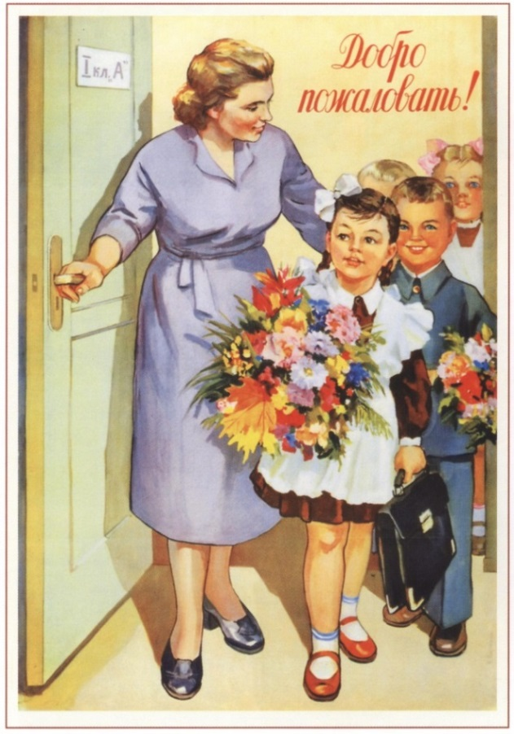
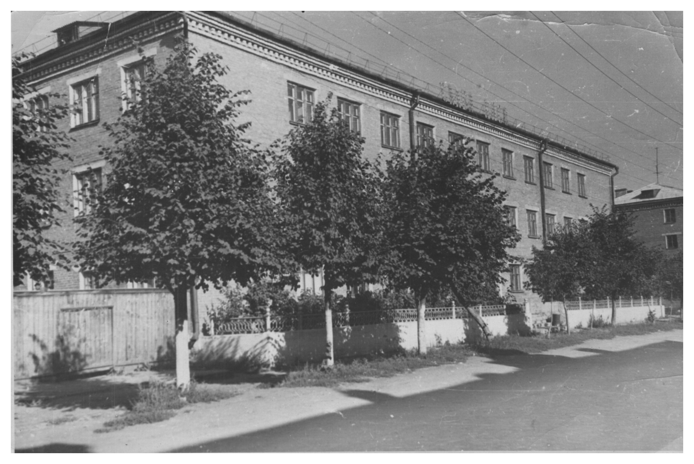
Выставка
« Школа – наш дом»
к юбилею
МКОУ «СОШИ № 19 Г. САРАПУЛА»
85 – лет со дня образования.
1933-2018г.г.

Slide 2
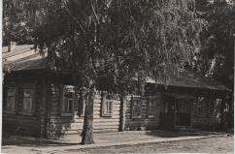
Душой принять особый мир глухих
По силам всем, важнее здесь желанье.
Для чистоты общенья, мир притих:
Нас учат Сердцем слышать состраданье»
«Голос тишины» Луиза Зеленина
«Подвластны этим людям все мечты: Умеют веселиться и сражаться, Писать стихи хрустальной чистоты, Прекрасным миром смело восхищаться.
«Начало»
В 1930-е г. постановлением правительства Советского государства были определены типы учебных учреждений для детей с недостатками слуха, расширена сеть этих учреждений, введено всеобщее начальное образование глухих, созданы единые программы для специальной школы глухих.
1933 год. Первое здание школы для глухонемых детей.
31 октября 1933 года состоялось заседание Президиума исполнительного комитета Сарапульского городского Совета по вопросу организации школы глухих и её размещения.
Выдержка из протокола №142: «Организацию школы глухонемых считать необходимой. Поместить её в помещении татарско-башкирской школы в неиспользованных комнатах». Так началась история «необычной» школы.

Slide 3
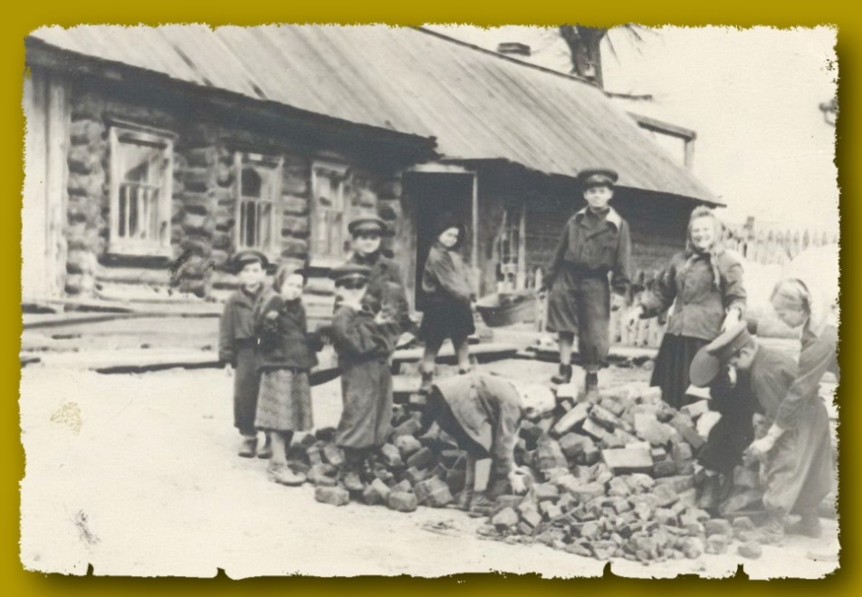
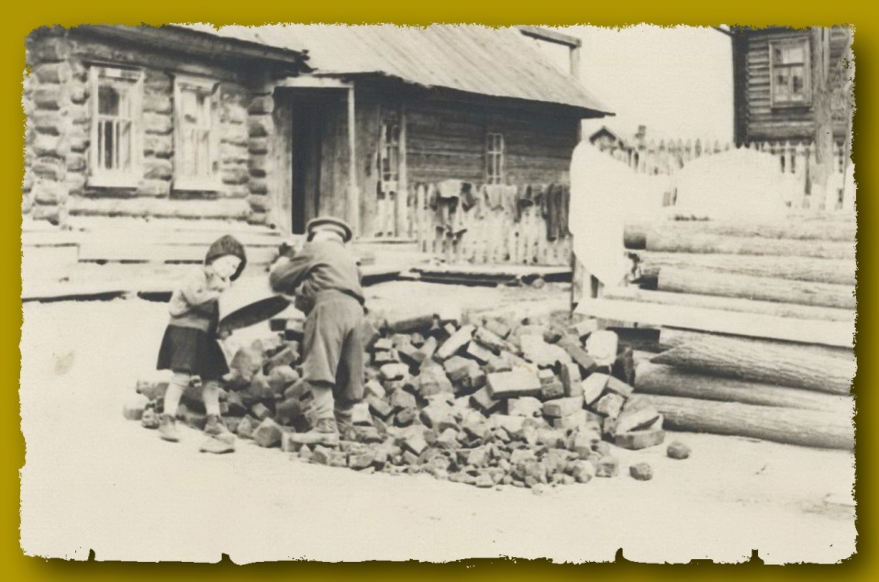
В небольшом деревянном здании с печным отоплением, в тесноте поселились первые ученики и их наставники. Приходилось многое делать самим. Всем коллективом заготавливали дрова, помогали перебирать печи.
Воспитанники Сарапульской школы глухих во время сортировки кирпича во дворе школы. 1936г.
Убирали классы, они же спальни. А самое главное, между детьми и учителями не было возможности говорить на одном языке. И дети, и взрослые практически не знали жестовой речи. И все-таки они общались, удалось организовать учебный процесс…

Slide 4
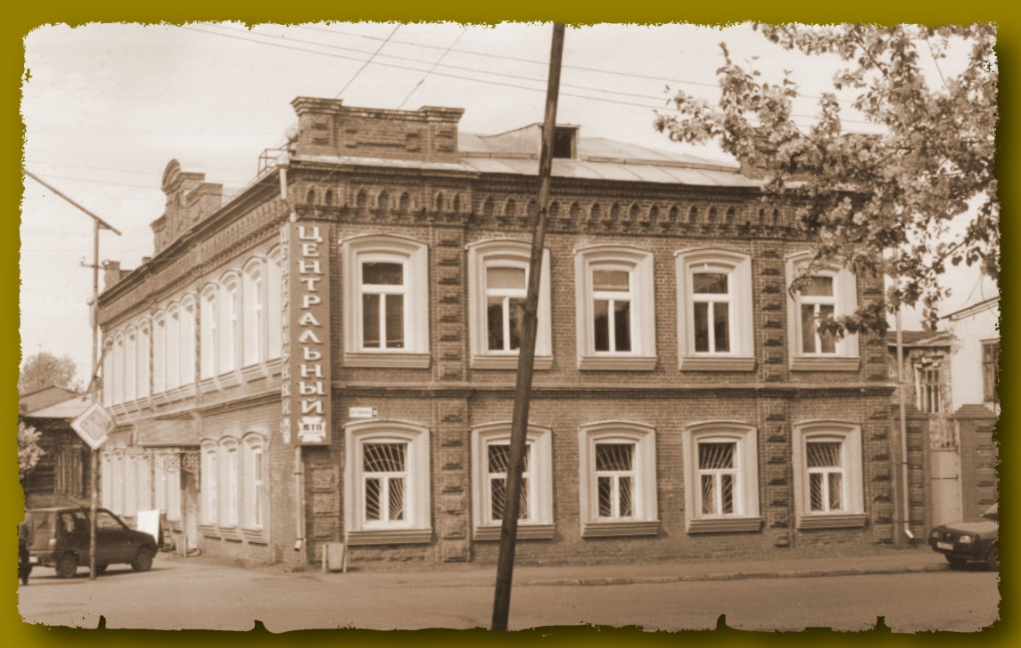
В 1937 году школа получает ещё одно здание на углу улиц Красноармейская и Максима Горького (ныне торговый дом «Центральный»). Площади увеличились, а условия не улучшились: снова печное отопление, отсутствие горячей воды. Трудности не мешают развитию школьной жизни. Учащиеся вовлекаются во внеурочную деятельность, бурно развивается школьная самодеятельность.
В годы Великой Отечественной войны 1941-1945 г.г. коллектив школы переживал вместе со страной все тяготы сурового времени. Не хватало одежды, обуви, посуды, нечем было топить печи. В школу поступали дети, обожжённые войной, контуженные, оглохшие от бомбёжек. Тяжело было и с питанием, всё отправлялось на фронт. Чтобы выжить, приходилось запасать ягоды, грибы, овощи, вместо аптекарских лекарств – травы. Трудность заключалась и в том, что все мужчины во главе с директором ушли на фронт. Но школа стояла: уроки шли по расписанию, печи топились, дети кушали три раза в день. А ещё учителя и ученики делали подарки солдатам и посылали их на фронт.

Slide 5
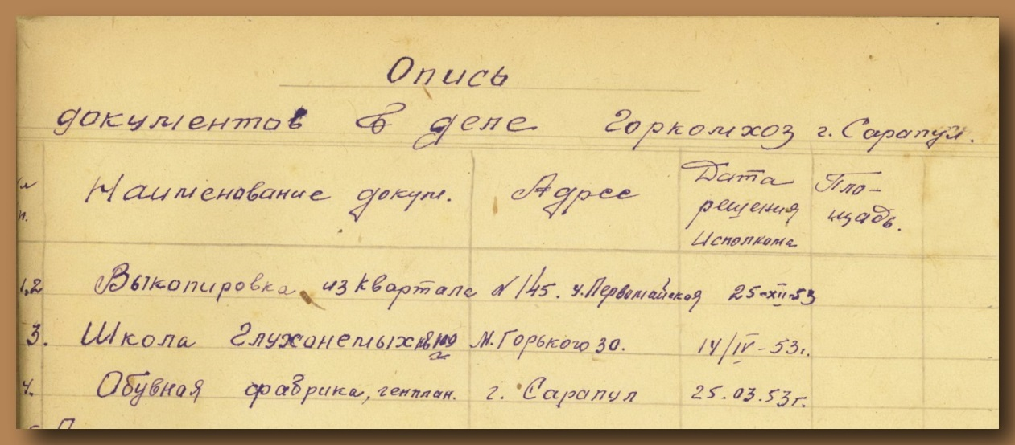
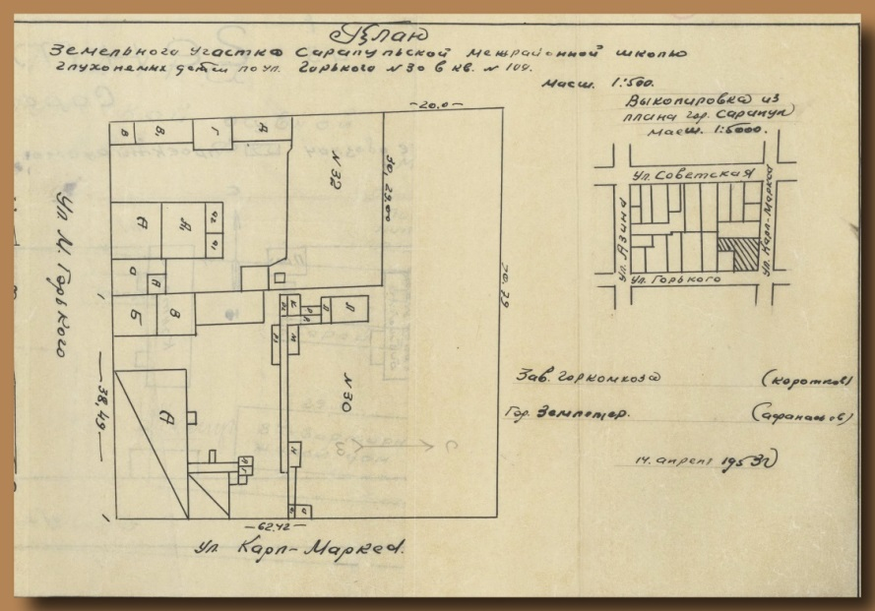
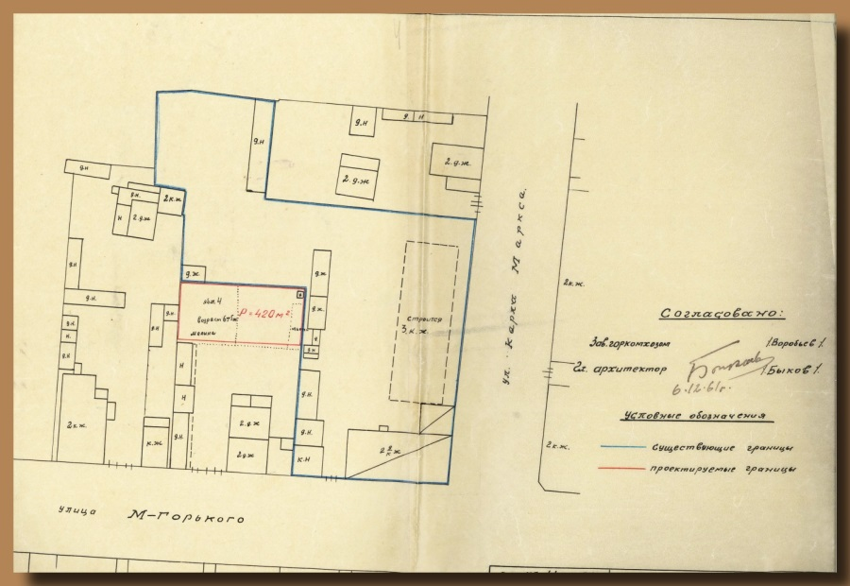
Послевоенные годы – это период надежд и восстановления. Школа росла и остро чувствовалась нехватка специализированного помещения отвечающего всем потребностям коллектива. 14 апреля 1953 года был отведен участок земли по улице Горького д.30, под строительство здания школы, учебного сада и хозяйственных построек. В 1961 году добавлен участок земли к уже существующему и в том же году начато строительство.
Выдержка из описи документов. Отдел главного архитектора города Сарапула.1953г.
Выкопировка из плана города Сарапула от 6.12.1961г. Отдела главного архитектора города.

Slide 6
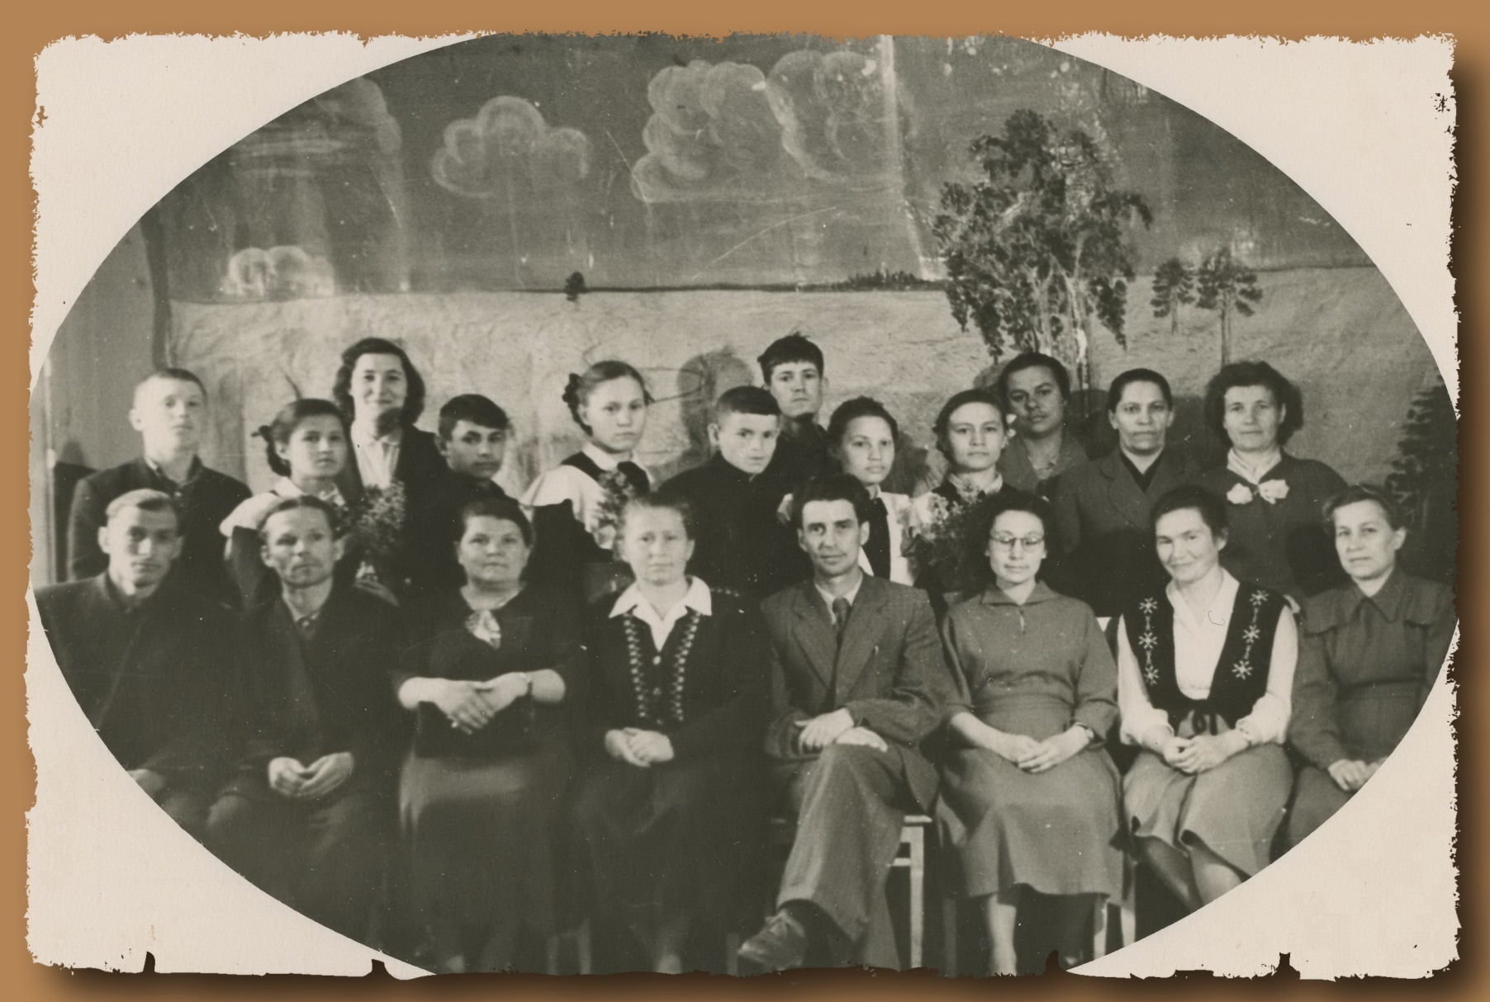
Учащиеся и сотрудники Сарапульской школы-интерната слабослышащих детей. 1959г.
Слева направо:1 ряд (сидят), 3-я- Н. Д. Кедрова, 5-й Киселев Владимир Петрович - директор, 6-я -Левина Муся Борисовна- логопед..

Slide 7
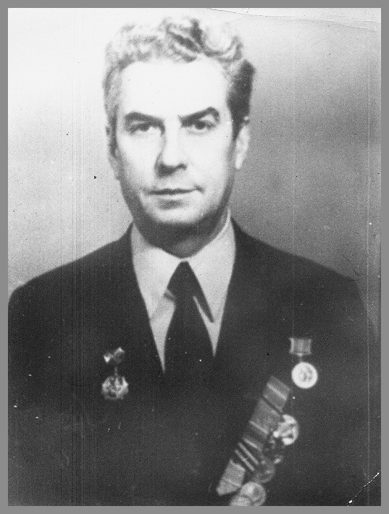
«Новый дом».
Ветеран Великой Отечественной войны 1941-1945г.г. Награжден медалями: «За боевые заслуги», «За победу над Германией», «За доблестный труд в Великой Отечественной войне». Работал инструктором Каракулинского райкома партии. После окончания Высшей партийной школы при Центральном комитете КПСС, переведен инструктором Удмуртского обкома партии. Назначен директором школы с 1955 года. Именно в период его руководства школа переехала в новое трехэтажное здание по улице Горького д.30.
Киселев Владимир Петрович

Slide 8
Усилия Владимира Петровича отметило руководство города и республики. Выдержка из протокола заседания исполкома горсовета :«За проявленную инициативу в деле строительства школьного здания, за рациональное использование денежный средств, что дало возможность иметь экономию против сметных ассигнований, исполком горсовета решил:1.За успешное окончание строительства школьного здания к началу учебного года выдать премию директору школы слабослышащих детей товарищу Киселеву Владимиру Петровичу в сумме 100 рублей….»
2 ноября 1963 года вручена «Почетная грамота» от городского комитета КПСС и исполнительного комитета Сарапульского городского Совета депутатов трудящихся.

Slide 9
29 сентября 1966 года Президиум Верховного Совета Удмуртской АССР присвоил почетное звание «Заслуженный учитель школы Удмуртской АССР» Киселеву Владимиру Петровичу.

Slide 10
Такой подарок дети и коллектив преподавателей получили 4 сентября 1963 года. Об этом радостном событии сообщала газета «Красное Прикамье» № 176. «Здесь будут учиться, и жить около 160 детей. А какие замечательные условия для них созданы. На третьем этаже размещены классы для занятий, каждый из них обставлен новой школьной мебелью. Для внеклассных занятий имеются специальные отдельные комнаты, хорошая библиотека. Есть и кабинеты химико-биологический и физический. Для них получено новое оборудование и приборы.
На втором этаже размещаются спальни, в которых расставлены новенькие кроватки, шифоньеры для белья. В нижнем этаже расположена столовая, здравпункт где оборудована операционная комната.»
Здание Сарапульской школы-интерната слабослышащих детей.1970г.

Slide 11
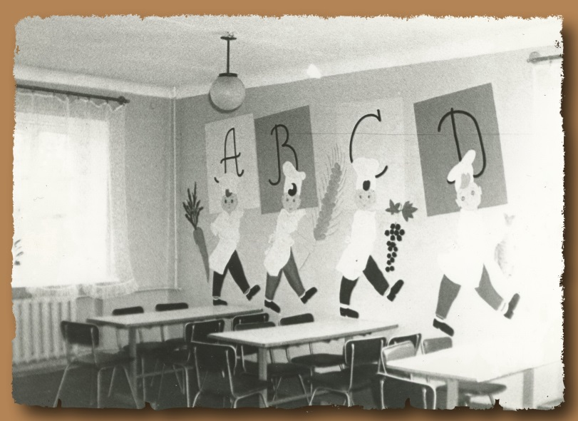
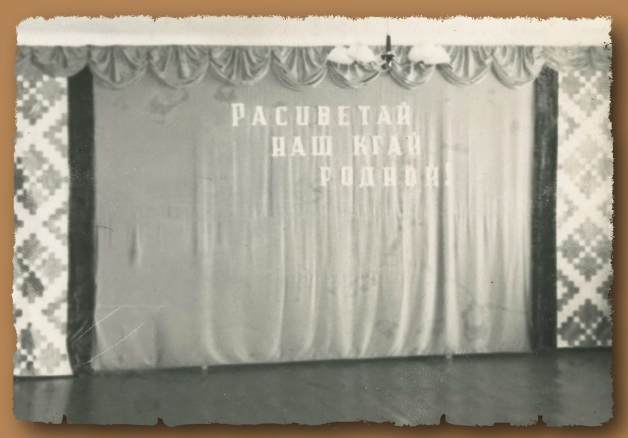
В коллективе сотрудников кроме учителей и обслуживающего персонала были врачи, для пролечивания детей в течение всего периода обучения. Появилась первая звукоусиливающая аппаратура общего пользования.
Преподаватели вместе с учениками дружно оформляли помещения нового дома.
Оформление сцены в актовом зале к празднованию 45-летия Удмуртии.1965г.
Художественное оформление помещения столовой.1965г.

Slide 12
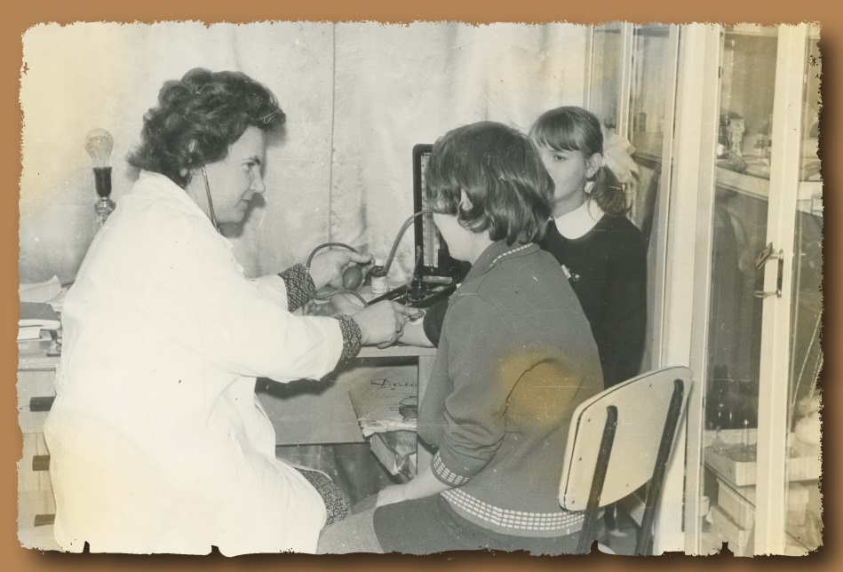
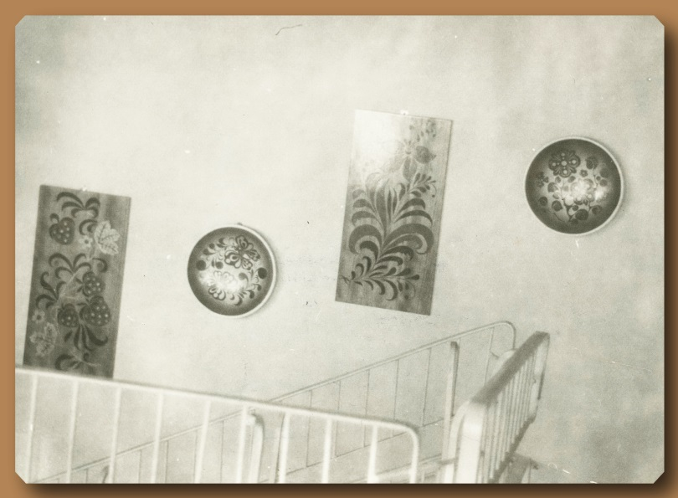
Медицинский работник измеряет артериальное давление у учащихся.1970г.
Детские творческие работы, использованные в оформлении интерьера.1965г.
Вместе со зданием школы были построены мастерские и спальный корпус на улице Первомайской. На новом участке впоследствии была выстроена круглогодичная теплица. Для удобства построен свой банно-прачечный комплекс.
Благодаря этим изменениям коллектив преподавателей и дети получили большие возможности для обучения и творчества.

Slide 13
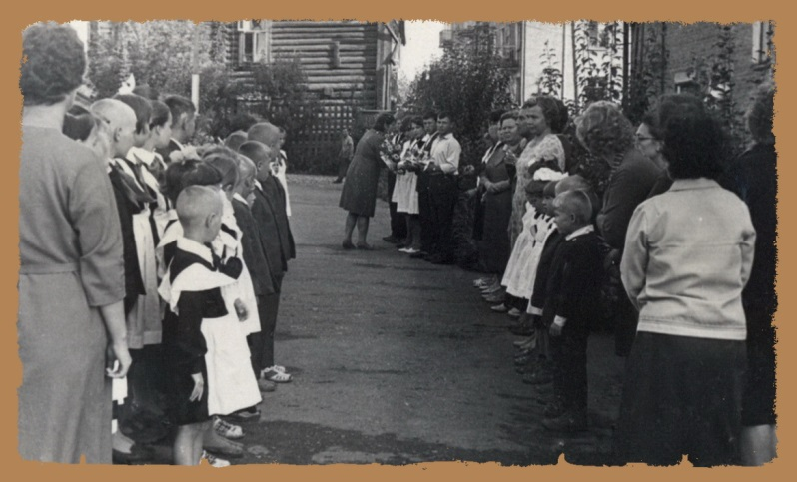
Учиться, учиться…
По Постановлению ЦК КПСС и Совета министров СССР от 15 сентября 1956 года № 1289 «Об организации школ-интернатов» школа для глухонемых детей была реорганизована в школу-интернат для слабослышащих и позднооглохших детей. Ученики жили полностью на государственном обеспечении. В отличии от обычных школьников, ребятам с нарушением слуха необходимо одновременно осваивать внятную связную речь и обучение по программе школы. Это создает определенные трудности. От учителей требуется много терпения и находчивости, высокого уровня знаний.
Учащиеся и преподаватели Сарапульской школы-интерната слабослышащих детей на школьной линейке, посвященной началу учебного года.[1963г.]

Slide 14
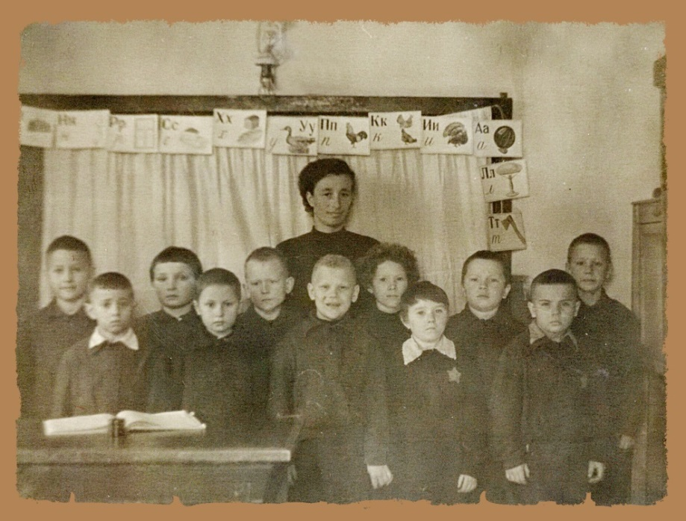
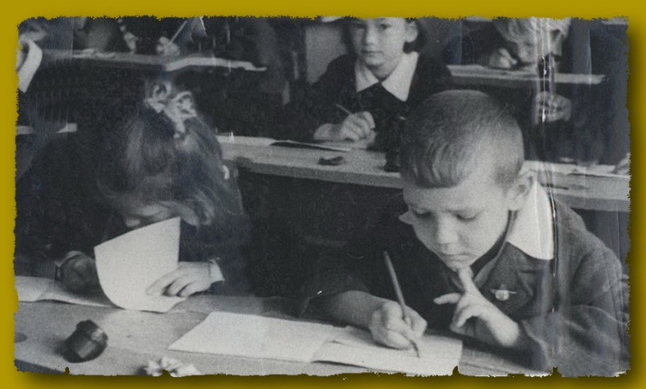
В 1960 г. начался новый этап развития образования в специальных школах. Постановлением Совета министров СССР установлен 12-летний срок обучения для 2-го отделения школы слабослышащих и позднооглохших детей, по окончании которого ученики получали неполное среднее образование (в объеме 8-летней общеобразовательной школы). Учащиеся 1-го отделения получали такое же образование за 10-летний срок.
Замараева Александра Александровна с учащимися первого класса Сарапульской школы глухонемых детей на уроке чтения.[1950г.]
Учащиеся начального класса во время урока.1950г.

Slide 15
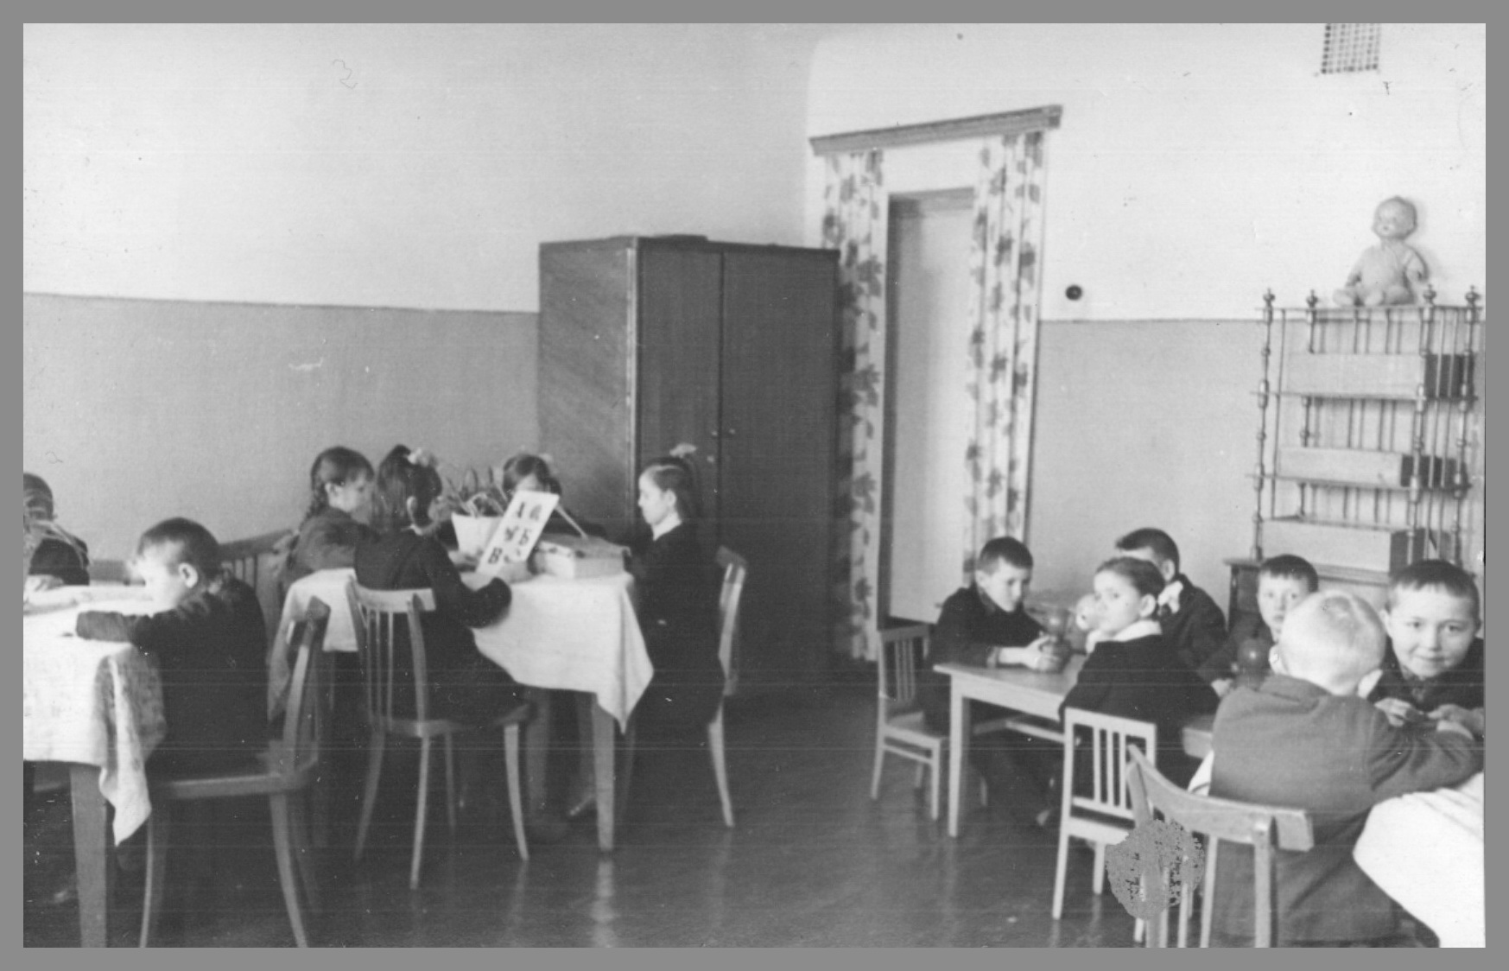
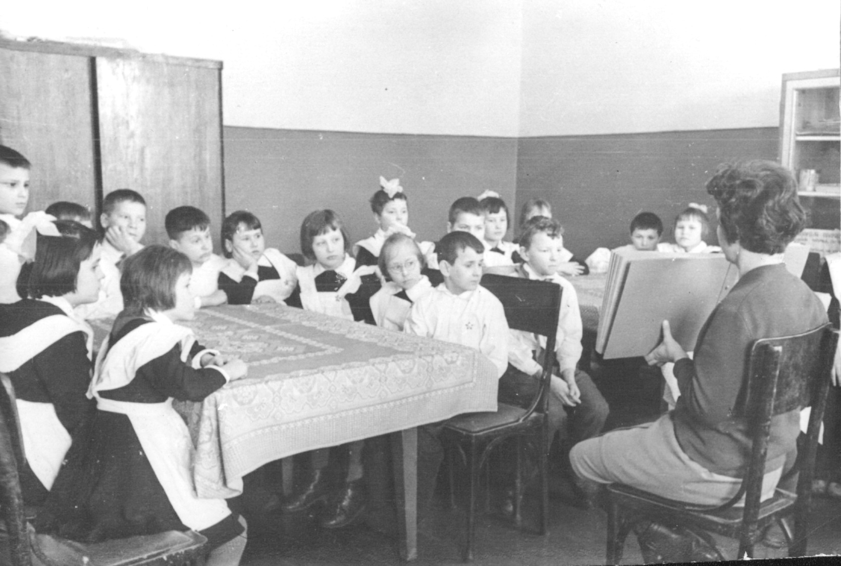
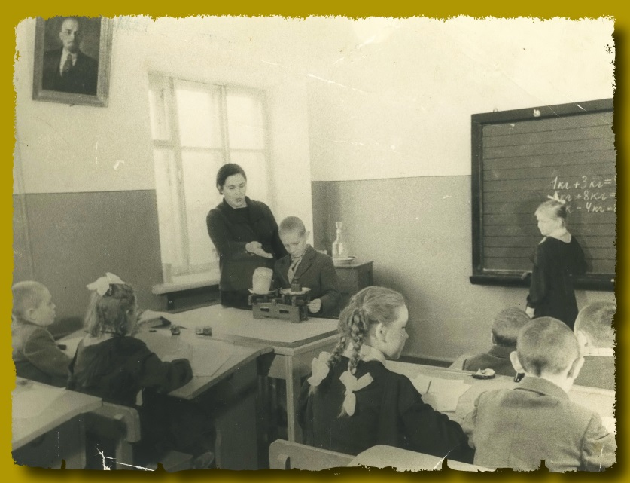
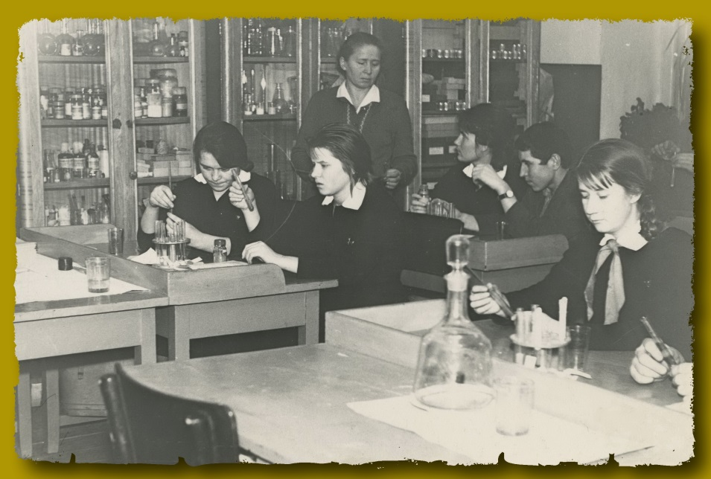
Занятия в младшей группе учащихся .1970г.
Халтурина Таисия Семеновна - воспитатель проводит занятие в группе 3-4 классов.1970г.
Учитель начальных классов ведет урок математики.1963г.
Беляева Мария - учитель физики ведет лабораторные занятия с учащимися.1966г.

Slide 16
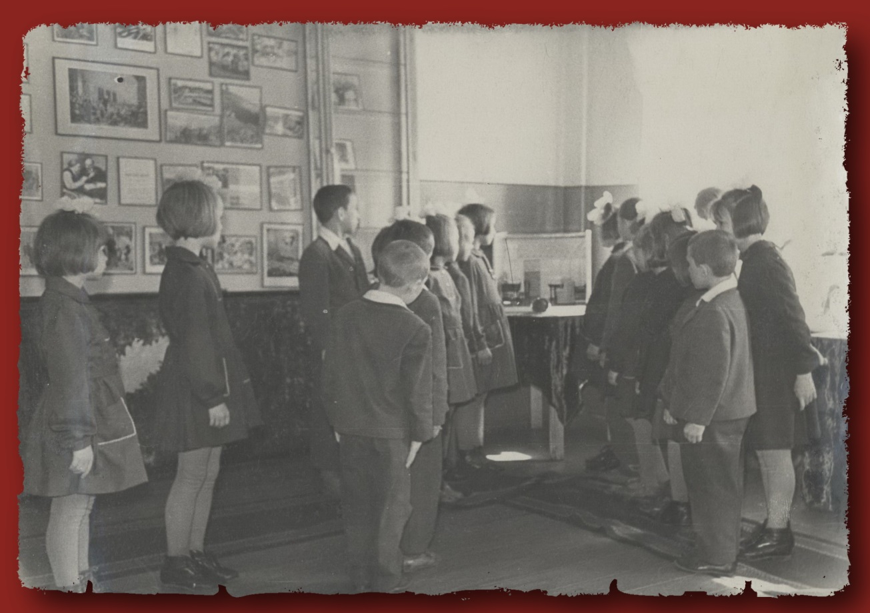
Музей В.И. Ленина.
Ярким событием в истории школы стало создание музея жизни и деятельности Владимира Ильича Ленина в 1965 году. Идейным организатором явилась Платова Маргарита Афанасьевна, работавшая учителем истории.
Учащиеся начальных классов на экскурсии в музее.1963г.

Slide 17
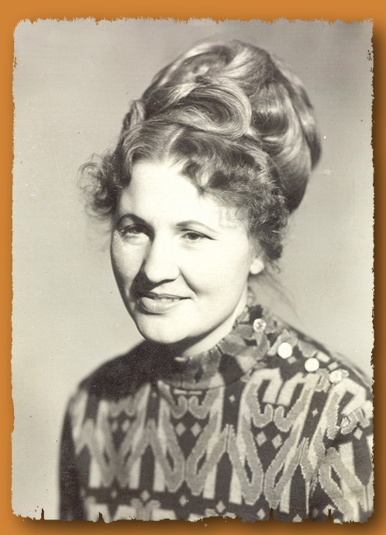
Платова Маргарита Афанасьевна
После окончания Дебесского педучилища в 1956 году, начала работать в школе учителем истории. В 1969 году закончила Удмуртский государственный педагогический институт. Маргарите Афанасьевне присвоено звание «Ветеран труда», «Отличник народного просвещения», «Заслуженный работник народного образования Удмуртской республики». Проработала в школе 45 лет, начинала трудовую деятельность старшей пионервожатой, затем преподавателем русского языка и истории, заместителем директора по учебно-воспитательной работе. В 2001 году завершила педагогическую деятельность на должности воспитателя с высшей квалификационной категорией.
Платова Маргарита Афанасьевна завуч школы-интерната слабослышащих детей, организатор музея им.В.И.Ленина.Портрет.1980г.

Slide 18
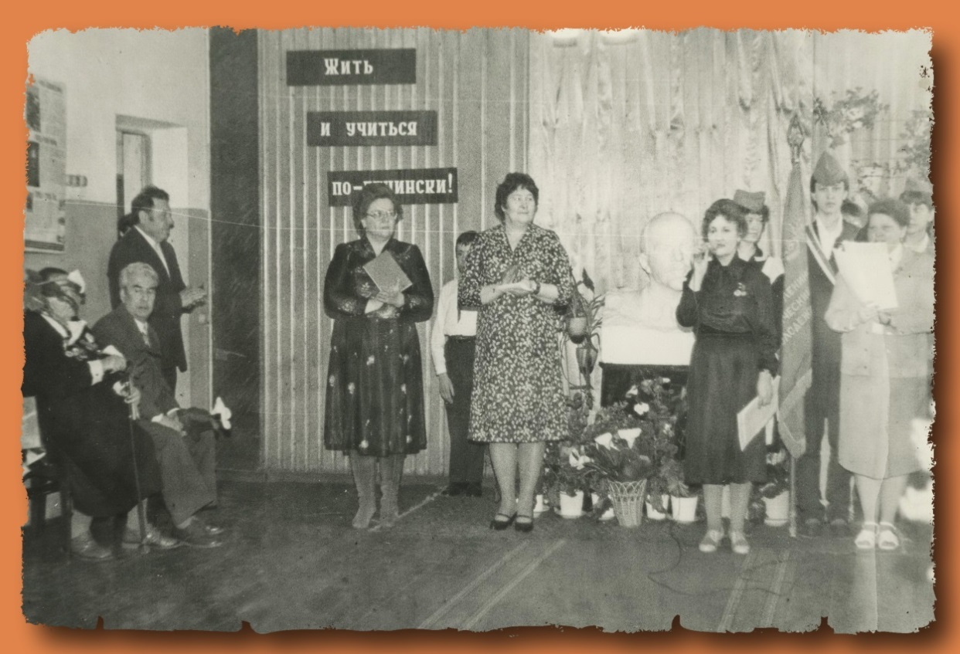
Платова Маргарита Афанасьевна долгие годы существования музея была бессменным его руководителем.
Торжественная линейка, посвященная 20-летию Музея В. И. Ленина. Выступает с приветствием - Платова Маргарита Афанасьевна.1985г.
Все экспонаты, стеллажи создавались руками ребят, под руководством преподавателей. Велась бурная переписка с родными и соратниками вождя. Готовились к выступлению маленькие экскурсоводы и их наставники. Вот как описываются дни подготовки в памятном альбоме, посвященном музею.

Slide 20
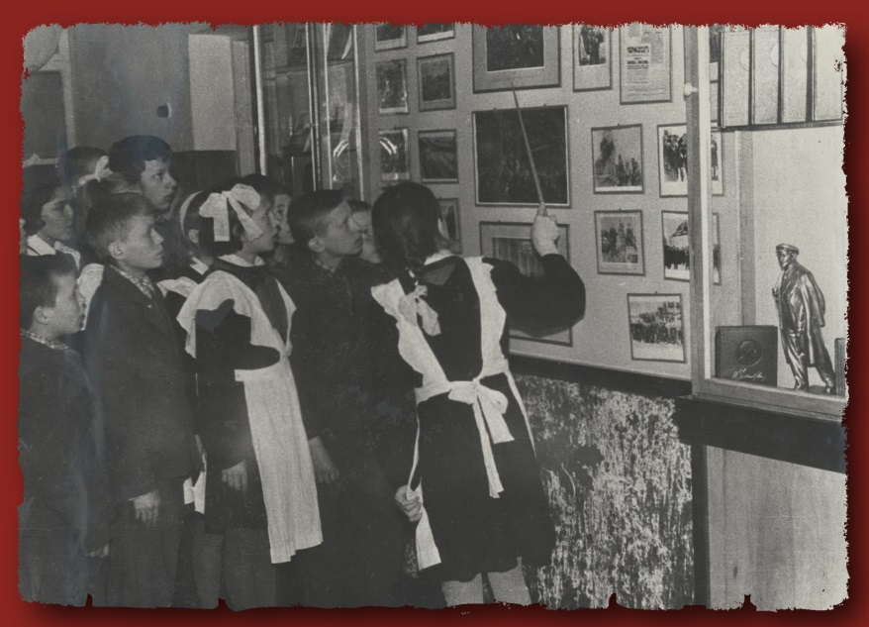
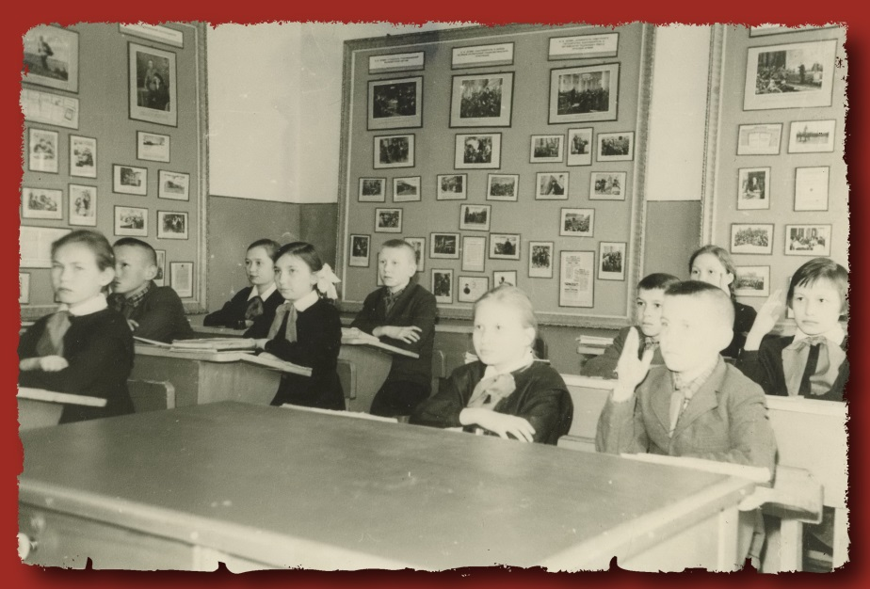
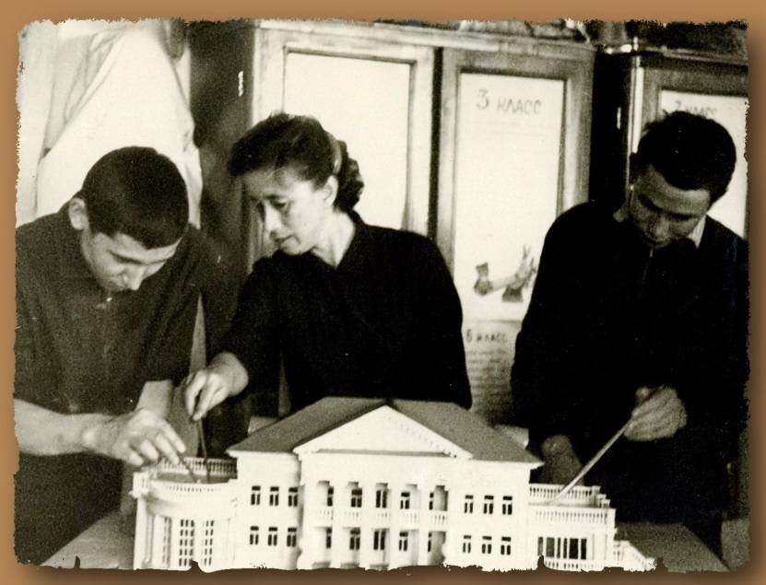
Одновременно с музеем организовали «Ленинский класс» в нем занимались лучшие классы школы. Работа по наполнению экспозиции, переписка, экскурсии все велось при непосредственном участии школьников, такая деятельность помогала детям развиваться, чувствовать себя неотъемлемой частью всего общества.
Ученица проводит экскурсию по музею для сверстников.1963г.
Учащиеся шестого класса на уроке в «Ленинском классе».1963г.
Замараева Александра Александровна- - учитель начальных классов с учащимися занимаются изготовлением макета Дома-Музея Ленина в Горках.1963г.

Slide 21
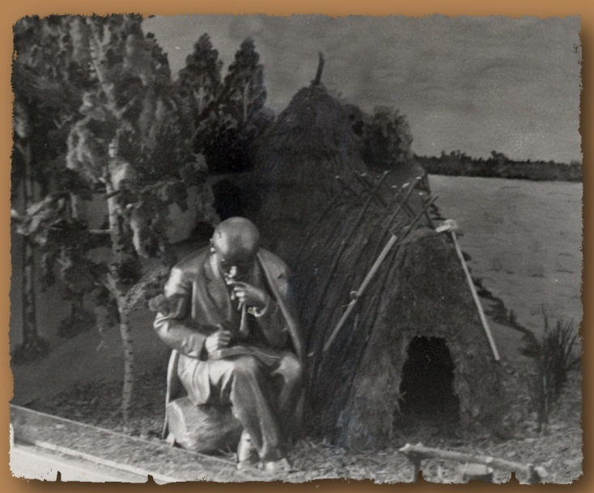
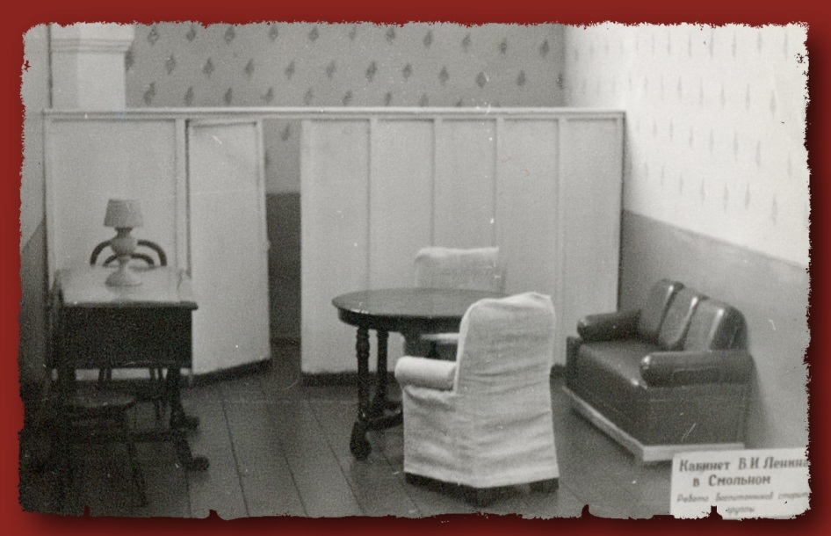
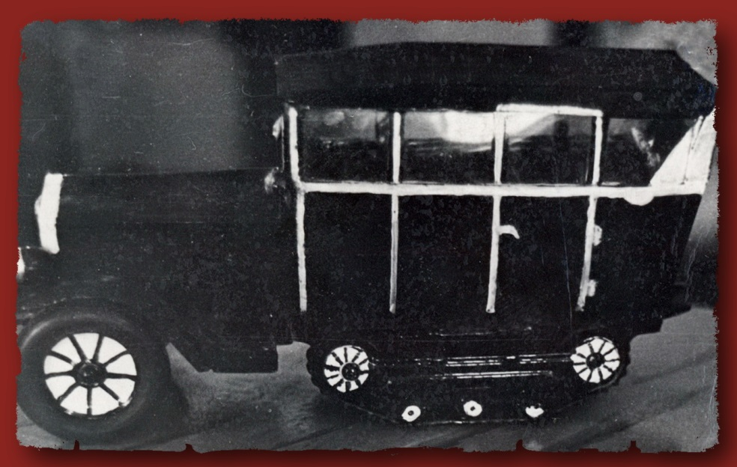
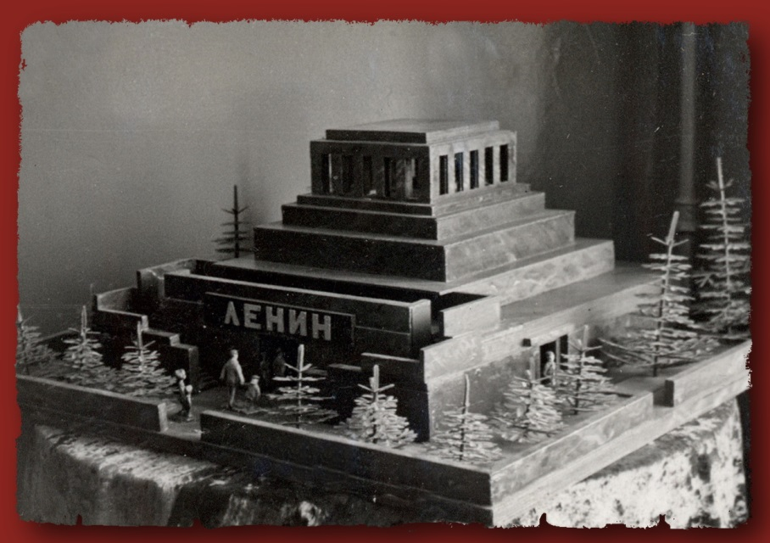
Экспонаты музея сделанные учениками.

Slide 22
В 1970 году коллектив музея стал победителем республиканского смотра школьных музеев, посвященного 100-летию со дня рождения В.И. Ленина, с присвоением звания «Лучший школьный музей». Вручен диплом.

Slide 23
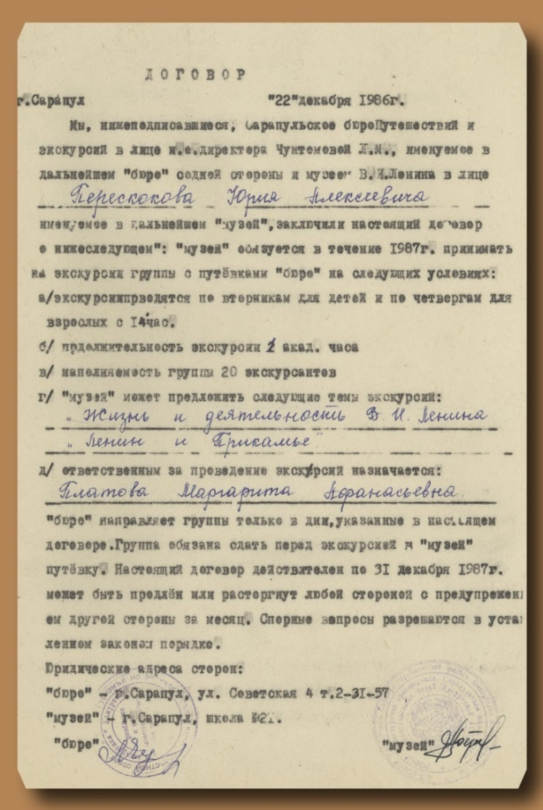
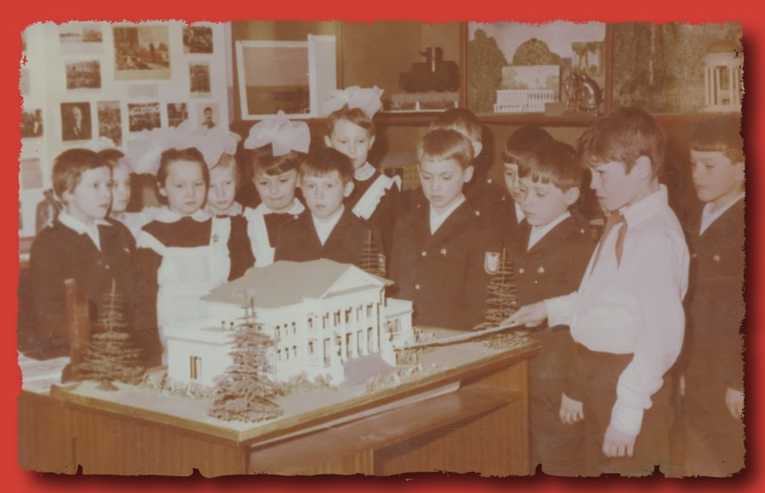
Деятельность музея не ограничивалась только школой, на экскурсии приходили и приезжали гости из других городов. Существовал даже договор на экскурсионное обслуживание от 22 декабря 1986 года, между руководством школы и Сарапульским бюро путешествий и экскурсий. За годы существования музея было собрано около 500 экспонатов, в результате активной переписки получено порядка 2000 писем и фотографий. Работа в музее являлась неотъемлемой частью учебного процесса.
Учащийся проводит экскурсию в школьном Музее В. И. Ленина. 1980г.

Slide 24
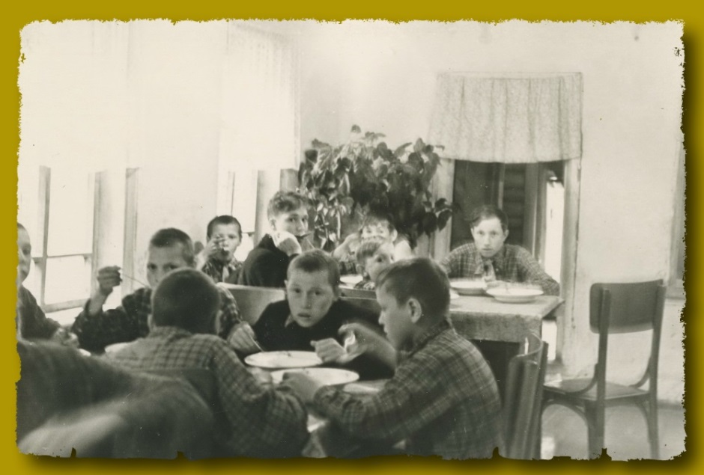
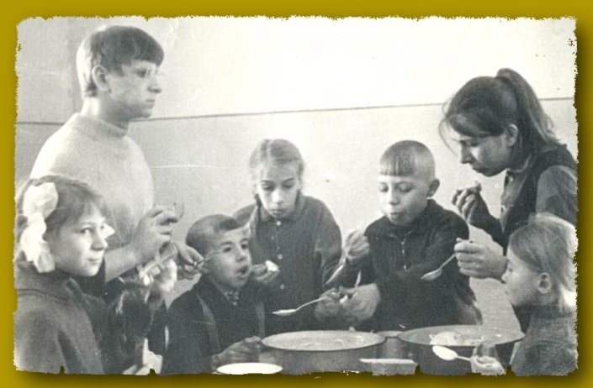
В школе, как дома.
Коллектив воспитателей приучал детей к решению простых бытовых вопросов. Вместе делали зарядку, заправляли кровати, помогали поварам на кухне и еще осваивали множество других домашних дел.
Преподаватель и воспитатель с учениками во время обеда в столовой.1950г.
Учащиеся обедают в школьной столовой.1952г.

Slide 25
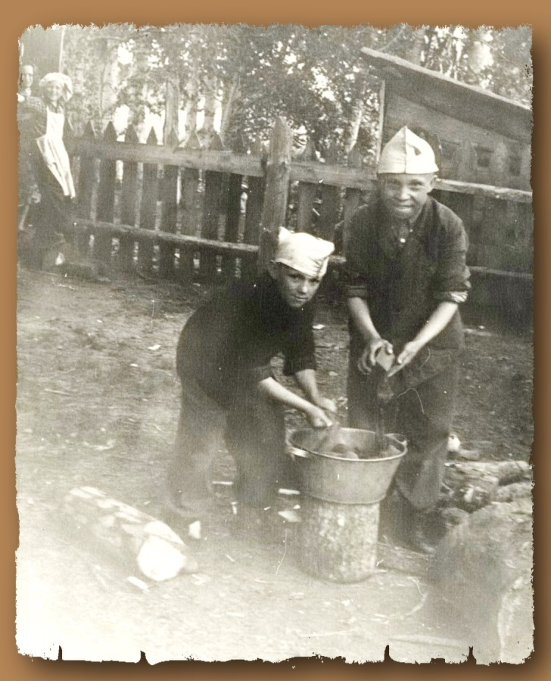
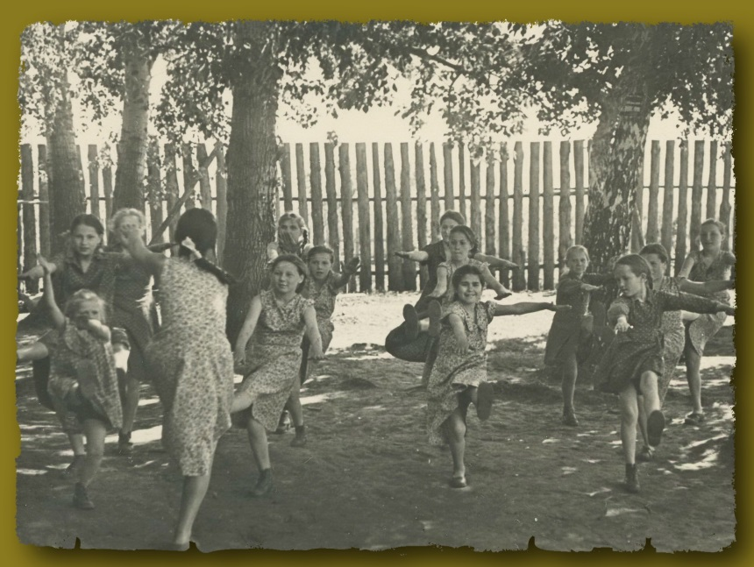
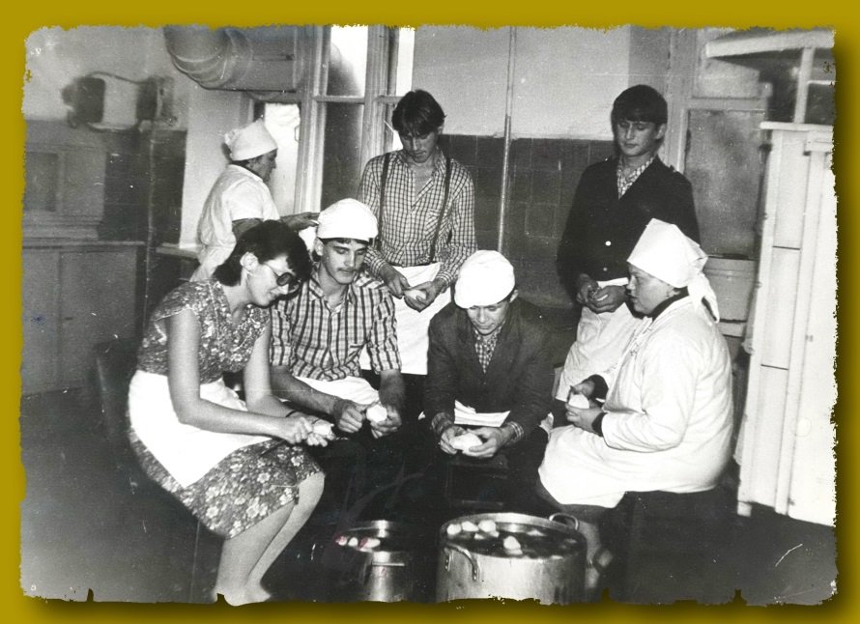
Учащиеся на утренней зарядке во дворе школы.1957г.
Ученики во время стирки личных вещей на территории летнего лагеря.1960г
Воспитатель с учениками во время дежурства в школьной столовой.
1980г.

Slide 26
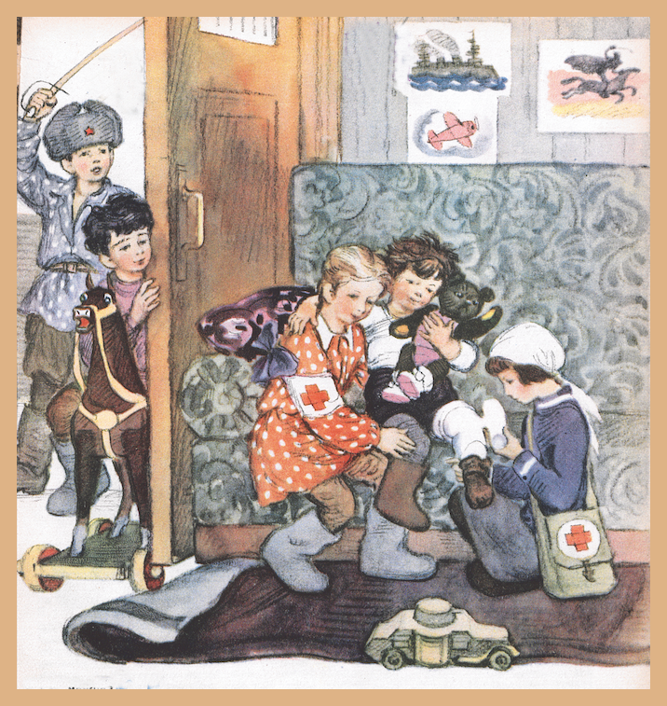
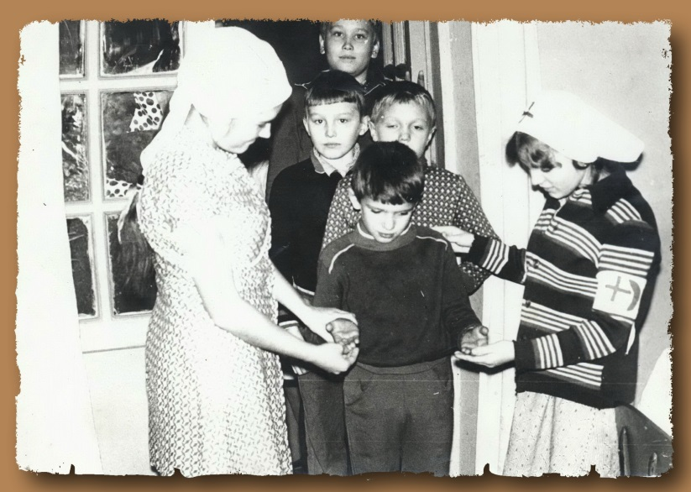
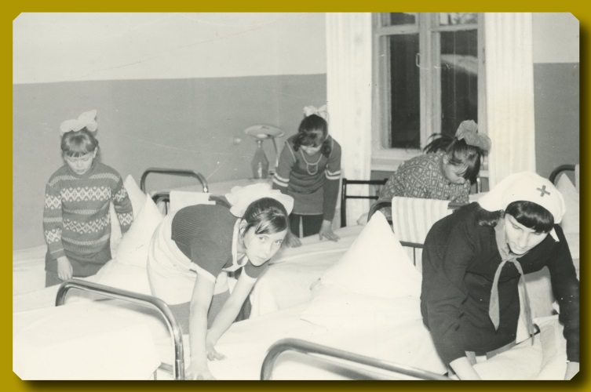
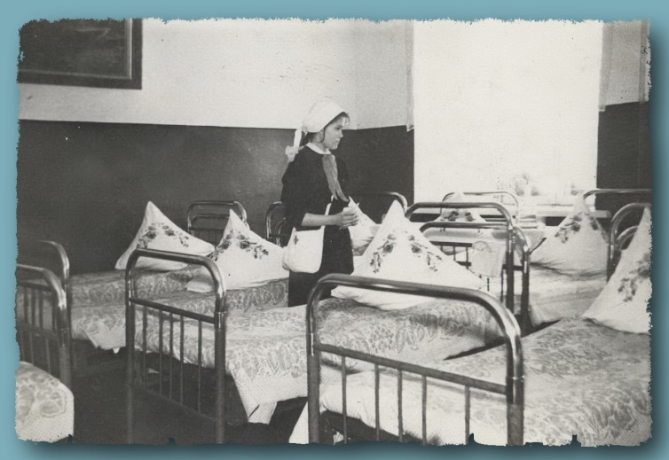
Дежурство по школе
Дежурные "санитары" - ученицы во время проверки чистоты рук у входа в школьную столовую.1970г.
Девочки заправляют кровати в своей спальне вместе с дежурной.1970г.
Ученица- «санитар» во время проверки порядка в школьной спальне.1970г.

Slide 27
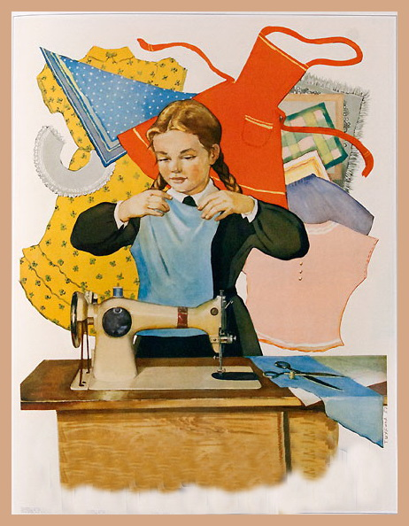
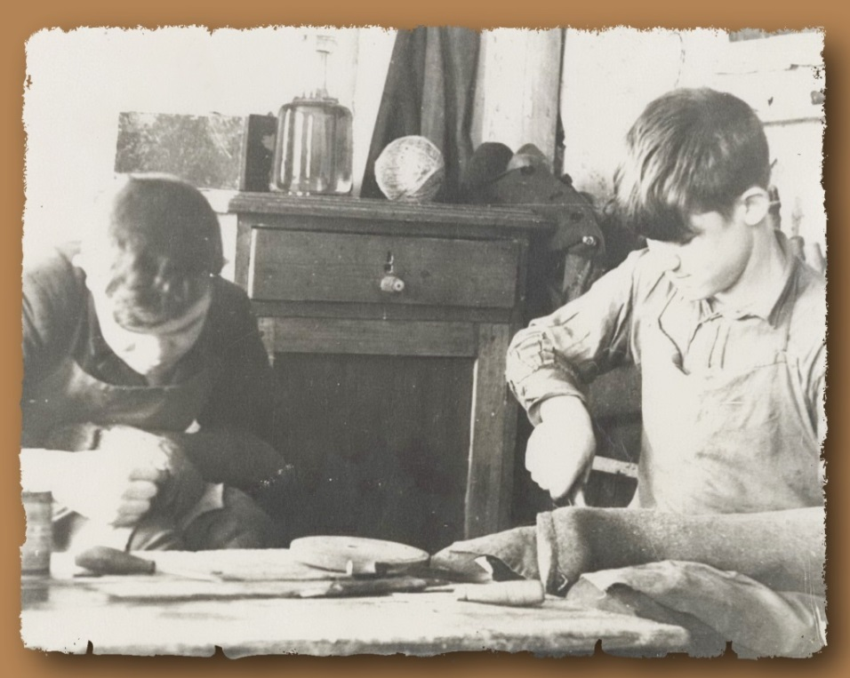
Трудовое, профессиональное обучение..
Наряду с освоением школьной программы дети получали дополнительные специальности в трудовых мастерских. Начиная с 4-го до 9-й класса, мальчики обучались столярному делу, обувному, девочки – вязанию и шитью. Все дети обучались домоводству, самообслуживанию. С 9-го класса проходили обучение в цехах Сарапульской обувной фабрики, где им присваивалась специальность и разряд. Такая подготовка помогала выпускникам в самостоятельной взрослой жизни.
Ученики во время подшивания валенок в сапожной мастерской.1960г.

Slide 28
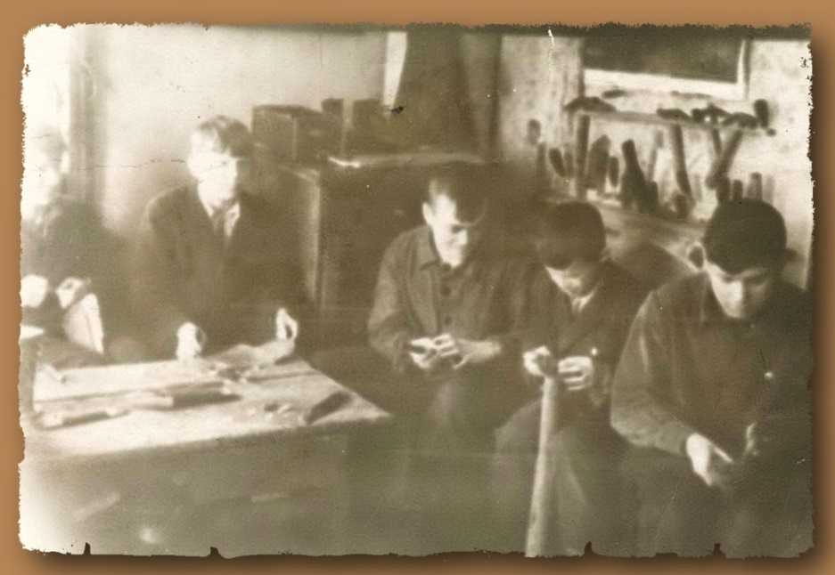
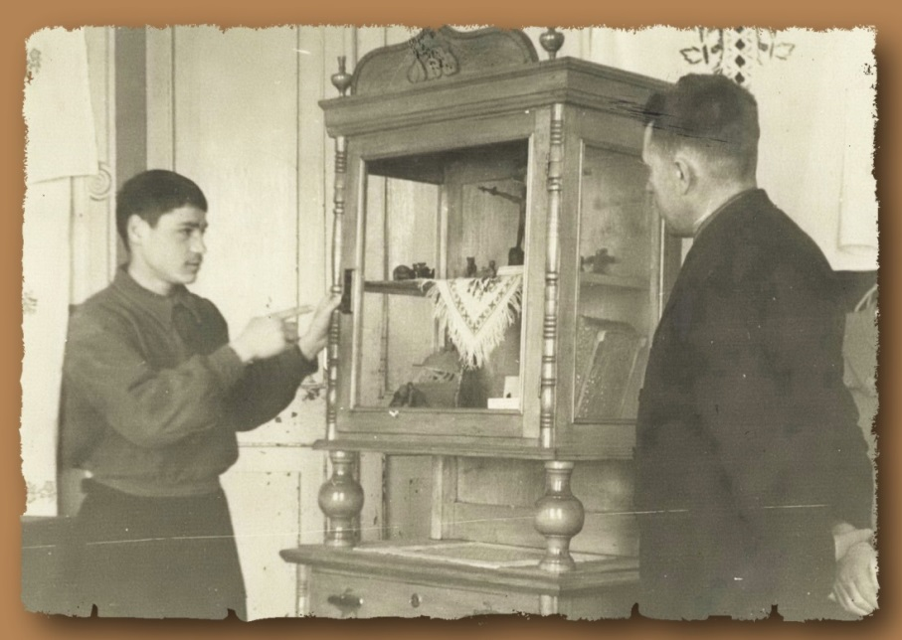
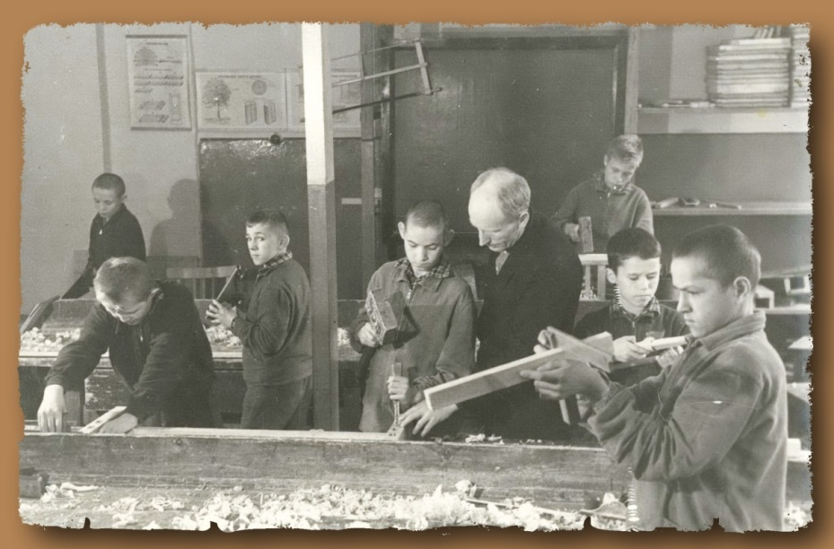
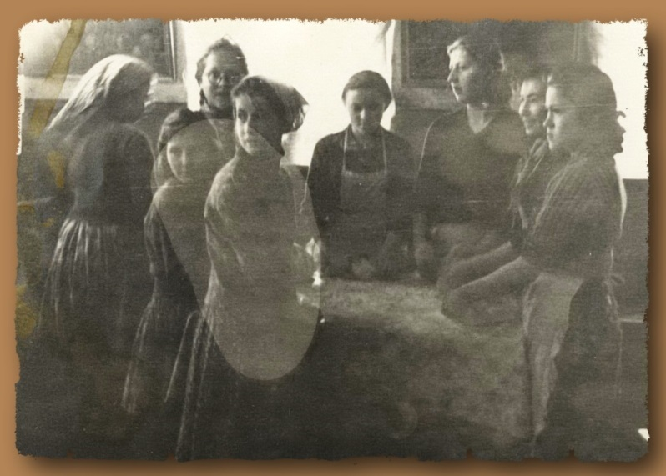
Ученики на занятии по обувному делу в мастерской.1960г.
Ученик во время представления выпускной работы (резного шкафа) по столярному делу.1960г.
Учитель по трудовому воспитанию с учениками во время занятия в столярной мастерской.1960г.
Ученицы во время урока по кулинарному делу.1960г.

Slide 29
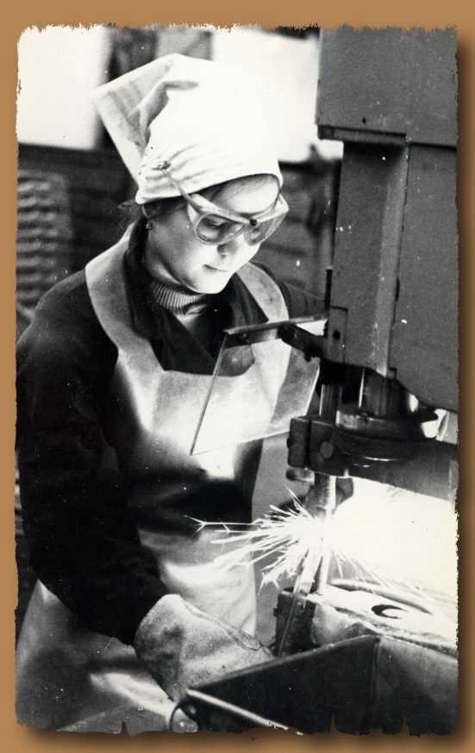
Ученицы Сарапульской школы-интерната слабослышащих и позднооглохших детей на занятии в швейной мастерской. Слева направо:1-й ряд: 1-я Ложкина, 2-я Емельянова Светла-на, 3-я Куклина Лина.2-й ряд: 1-я Кунгурова Валентина, 2-я Ожмегова Галина.1960г.
Выпускница Сарапульской школы-интерната слабослышащих детей за станком на заводе.1970г.

Slide 30
Воспитанник с преподавателем на занятии по домоводству в клубе Всероссийского общества глухих.1970г.
Воспитанница во время работы в швейной мастерской.1970г.
Воспитанники в момент работы во дворе школы.1980г.
Учащиеся во время занятия по домоводству (кулинарное дело) в столовой школы.1970г.

Slide 31
Школьный сад
В 1954 году на территории нового участка заложен учебно-опытный сад, в котором посажены кусты малины, смородины, яблони. Учащиеся сами выращивали рассаду, вели наблюдения за цветами…
Из годового отчета школы за 1953-1954 учебный год :
«…на уроках естествознания и географии применялась наглядность, при изучении нового материала примеры брались на живом материале. Много проводилось на уроках практических и лабораторных работ…»
Киселев Владимир Петрович с группой преподавателей и учеников перед началом хозяйственных работ на территории школы.1960г.
Ученики с преподавателями во время посадки кустарников.1960г.

Slide 32
Воспитатель с воспитанницами во время прополки грядок в школьном саду.1960г.
Учащиеся во время побелки деревьев у здания школы по улице Горького.1970г.
Преподаватели и воспитанники в момент обеденного перерыва во время уборки урожая картофеля.1980г.
Ученицы во время занятия по биологии в школьной теплице.1970г.

Slide 33
Спортивная жизнь.
Ребята всегда с удовольствием занимались физкультурой и спортом. Ездили на соревнования в различные города. Всегда мечтали о своем спортивном зале.
Учащиеся на зональных соревнованиях РСФСР по легкой атлетике среди глухих детей. г.Куйбышев.1958г.
Учащиеся - участники соревнования по игре в "Городки».
г. Сарапул.1958г.

Slide 34
Ученики на занятиях спортивной секции по боксу.1975г.
Фрагмент гимнастического номера в исполнении учащихся.1969г.
Учащиеся учатся кататься на коньках.1970г.

Slide 35
Учащиеся - участники школьного шахматного турнира во время соревнования.
г. Сарапул.1958г.
Участники школьного шашечного турнира во время соревнования.
г. Сарапул.1964г.
Учащиеся Сарапульской школы-интерната слабослышащих детей - участники военно-спортивной игры "Зарница".1970г.

Slide 36
Походы, прогулки, путешествия.
Для освоения детей в обществе преподаватели организовывали вылазки на природу, поездки по другим городам.
Сотрудники и учащиеся во время автобусной поездки в г. Ижевск.1960г.
Учащиеся в городском саду имени
А.С. Пушкина
г. Сарапул.1952г.
Учащиеся во время прогулки в городском парке имени В. И. Ленина. 1950г.

Slide 37
Преподаватели и воспитанники во время ежегодного похода.1980г
Замараева Александра Александровна - преподаватель начальных классов с группой учеников на прогулке у Ершовского пруда.1960г..
Воспитатели и учащиеся у опушки леса после прогулки.1968г.

Slide 38
Праздников веселый хоровод.
Традиция проведения костюмированных праздников заложена еще в 50-е года. Несмотря на бедность, и множество бытовых трудностей коллектив школы активно проводил различные мероприятия. Декорации, костюмы изготавливались из подручного материала, придумывались сценарии, а самое главное - это хорошее настроение и улыбки детей.
Учащиеся Сарапульской школы-интерната слабослышащих детей с преподавателями около новогодней ёлки.1950г.

Slide 39
Организовали школьный театр, много репетировали, с самоотдачей вживались в роли.
Сцена из спектакля "Репка" в исполнении учащихся. 1950г.
Учащийся начальных классов рассказывает стихотворение на школьном утреннике.
1960г.

Slide 40
Учащиеся исполняют танец с мячами.
Слева направо: Шилова Галя.1956г.
Учащиеся в грузинских костюмах на празднике посвященном Октябрьской революции 1917г. 1950 г.
Фрагменты выступлений учащихся участников драматического кружка.1968г.

Slide 41
Танцевальный ансамбль учащихся исполняет "Гуцульский танец" на конкурсе художественной самодеятельности.1980г.
Танцевальное выступление учеников старших классов в национальных костюмах в актовом зале школы.1980г.
Учащиеся перед началом костюмированного шествия, посвященного Первомайской демонстрации трудящихся.1950г.

Slide 42
Преподаватели Сарапульской школы-интерната слабослышащих детей с выпускниками. Слева направо:1 ряд сверху - 1-ый Иван Иванович - врач, 2-ой - Гребанов А.И., 8-ой Коновалов П. К.2 ряд - Алешина, Тептина Нина Александровна - логопед, Ушакова Ю.Н., Паклина Елена Владимировна - воспитатель, Замятина Александра Яковлевна - старший воспитатель, Лутошкина Валентина Захаровна - преподаватель трудового обучения, Беляева Мария Ивановна - учитель математики, Платова М. А.;3 ряд: 2-ой - Поваренкина А.А., 4-ый - Киселев В.П., 5-ый - Круцко Л. Н., 7-ый - Левина Муся Борисовна - логопед, учитель русского языка и литературы. 1968г.

Slide 43
Сочинение выпускников
« Чему научила меня школа»
«Когда я пришла сюда еще 12-ти летней, то абсолютно ничего не знала и не умела делать. А теперь я умею делать то, что учили меня учителя, воспитатели…Мы все, ребята считаем эту школу нашим домом. Я уже привыкла здесь и мне очень трудно и тяжело будет расставаться со всеми: со школой, с ребятами, с которыми училась, жила и дружила, с учителями и воспитателями… Думаю, что и со спортивным залом будет в дальнейшем хорошо. И хочу, что бы вся школа была спортсменами. У меня нет слов, что бы выразить благодарность. Я никогда вас не забуду.
Ученица 12-го класса Подшивалова. 24 мая 1966 года.»
«Моя первая учительница была Зоя Григорьевна. Как-то в первый раз приехали в школу мама с папой. Когда они уехали, плакала сильно. Меня успокаивала наша первая воспитательница Валентина Анатольевна. Мне было страшно смотреть на старшеклассников, когда они разговаривали мимикой. Не умела говорить и не слышала….Теперь учусь последний год.. Жалко расставаться с школой и рекой Камой. Теперь уже умею говорить, читать и писать, так себе не могу представить, как была я маленькая. Когда закончу школу, жить и работать буду самостоятельно. Благодарю всех.Ускова.»

Slide 44
После того, как прозвенит прощальный звонок, связь выпускников с родной школой не прервется. И педагоги всегда будут интересоваться, как дальше складывается жизнь ребят, и сами выпускники часто забегать в школу. Приводить знакомых, назначать встречи одноклассников… Приезжать издалека. Здесь их второй дом, вторая семья.
Здесь они научились крепко стоять на ногах и смело смотреть жизни в лицо.
Текстовый материал и компьютерная верстка:
Быкова А.В. – главный специалист-эксперт сектора аудиовизуальных документов.
В презентации использованы архивные документы фондов:
Р-840, Р-750, Р-36, Р-258, Р-627.
Сарапул. 2018 год.

